Slide 1
ИХ ПОМНИТ МИР СПАСЕННЫЙ
Виртуальная экскурсия по улицам
Авиастроительного и Ново-Савиновского районов г. Казани

Slide 2
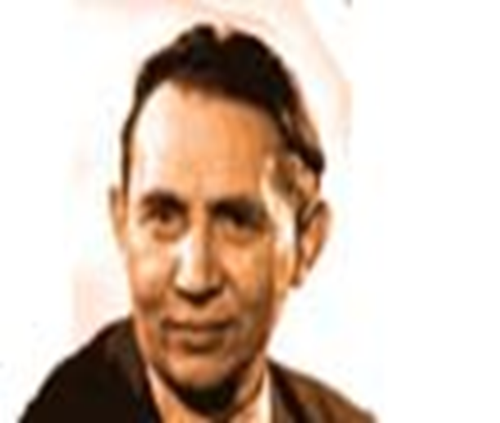
Абсалямов Абдурахман Сафиевич
татарский писатель, общественный деятель, участник Великой Отечественной Войны

Slide 3
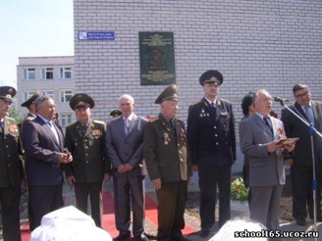
Бичурин Абдулла Халилович
председатель КГБ ТАССР, генерал-майор
Открытие памятной доски
на здании школы №165

Slide 4
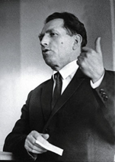
Бондаренко Александр Иванович
участник Великой Отечественной войны, председатеь Исполнительного комитета КСНД

Slide 5
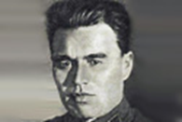
Гаврилов Петр Михайлович
участник Великой Отечественной Войны, Герой Советского Союза, защитник Брестской крепости

Slide 6
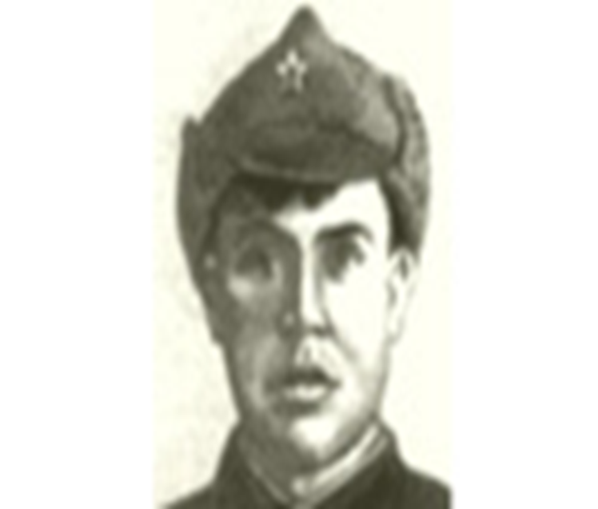
Гафиятуллин Газинур Гафиятович
Герой Советского Союза, побратим Александра Матросова

Slide 7
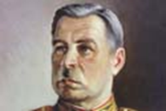
Говоров Леонид Александрович
Герой Советского Союза, маршала Советского Союза, участник Великой Отечественной войны

Slide 8
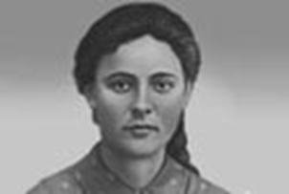
Громова Ульяна Матвеевна
Герой Советского Союза , одна из руководителей подпольной комсомольской организации в городе Краснодоне.

Slide 9
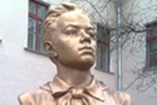
Дубинин Владимир Никифорович
пионер-партизан, Герой Великой Отечественной войны

Slide 10
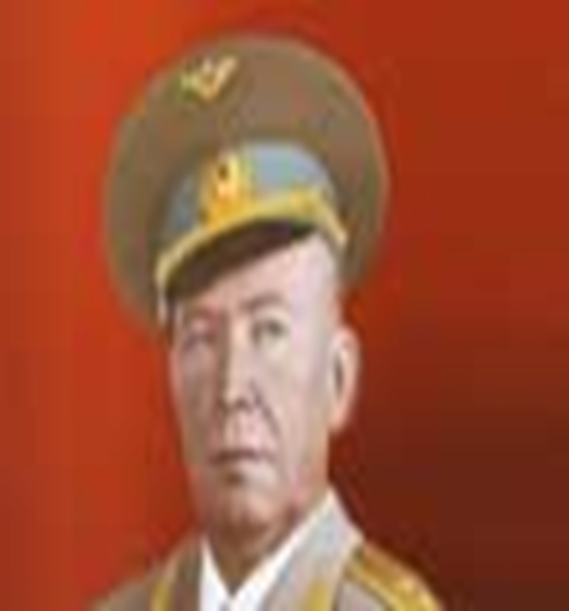
Дементьев Петр Васильевич
Первый из уроженцев Татарстана Герой Социалистического Труда, советский государственный деятель . В 1941- первый заместителем наркома авиационной промышленности СССР

Slide 11
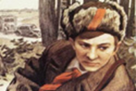
Котик Валентин Александрович
Герой Советского Союза, пионер, юный партизан Великой Отечественной войны

Slide 12
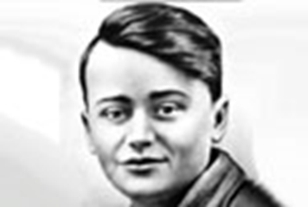
Кошевой Олег Васильевич
Герой Советского Союза, один из организаторов подпольной антифашистской организации «Молодая гвардия»

Slide 13
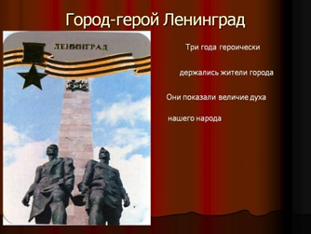
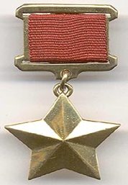
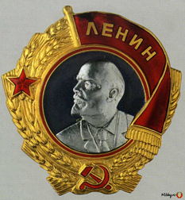
Ленинградская
город-Герой - Ленинград
1 мая 1945 г.
26 января 1945

Slide 14
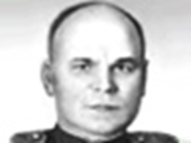
Лукин Макар Михайлович
Выдающийся деятель советского авиастроения

Slide 15
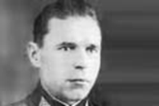
Максимов Николай Иванович
Герой Социалистического Труда, знаменитый казанский авиастроитель, бывший директор Казанского авиационного производственного объединения им. С.П. Горбунова

Slide 16
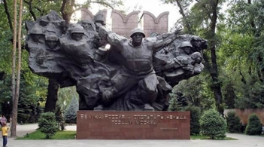
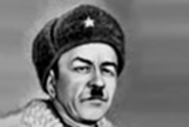
ул. Панфиловцев
Панфи́ловцы — бойцы 316-й стрелковой дивизии (впоследствии 8-я гвардейская), под командованием генерал-майора Ивана Васильевича Панфилова, участвовавшие в 1941 году в обороне Москвы.

Slide 17
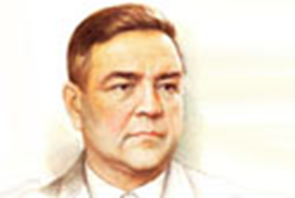
Петляков Владимир Михайлович
советский авиаконструктор, конструктора бомбардировщика Пе-2

Slide 18
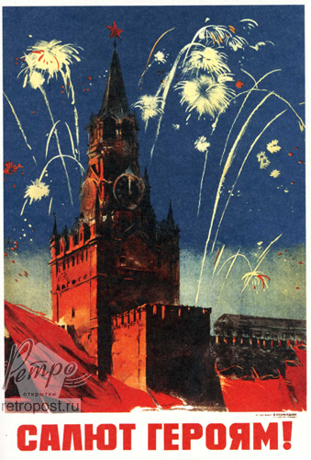

ул. Победы

Slide 19
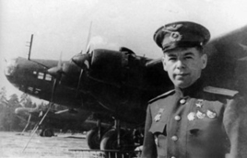
Симонов Михаил Васильевича
Герой Советского Союза, полковник Военно-Воздушных сил

Slide 20
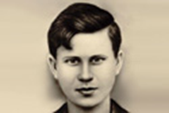
Тюленин Сергей Гаврилович
Герой Советского Союза, один из руководителей подпольной комсомольской организации «Молодая гвардия» в Краснодоне

Slide 21
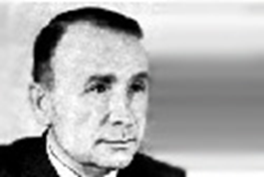
Хакимов Сибгат Тазиевич
Народный поэт ТАССР, публицист, лауреат Государственной премии РСФСР им.М.Горького, Государственной премии ТАССР им.Г.Тукая, участник Великой Отечественной Войны

Slide 22
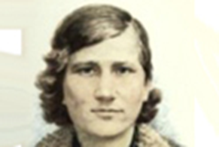
Чайкина Елизавета Ивановна
Герой Советского Союза

Slide 23
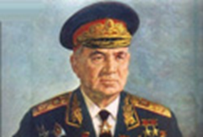
Чуйков Василий Иванович
маршал,
дважды Герой Советского Союза

Slide 24
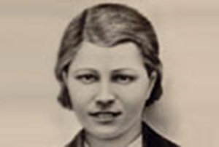
Шевцова Любовь Григорьевна
Герой Советского Союза , член «Молодой гвардии» в Краснодоне

